Slide 1
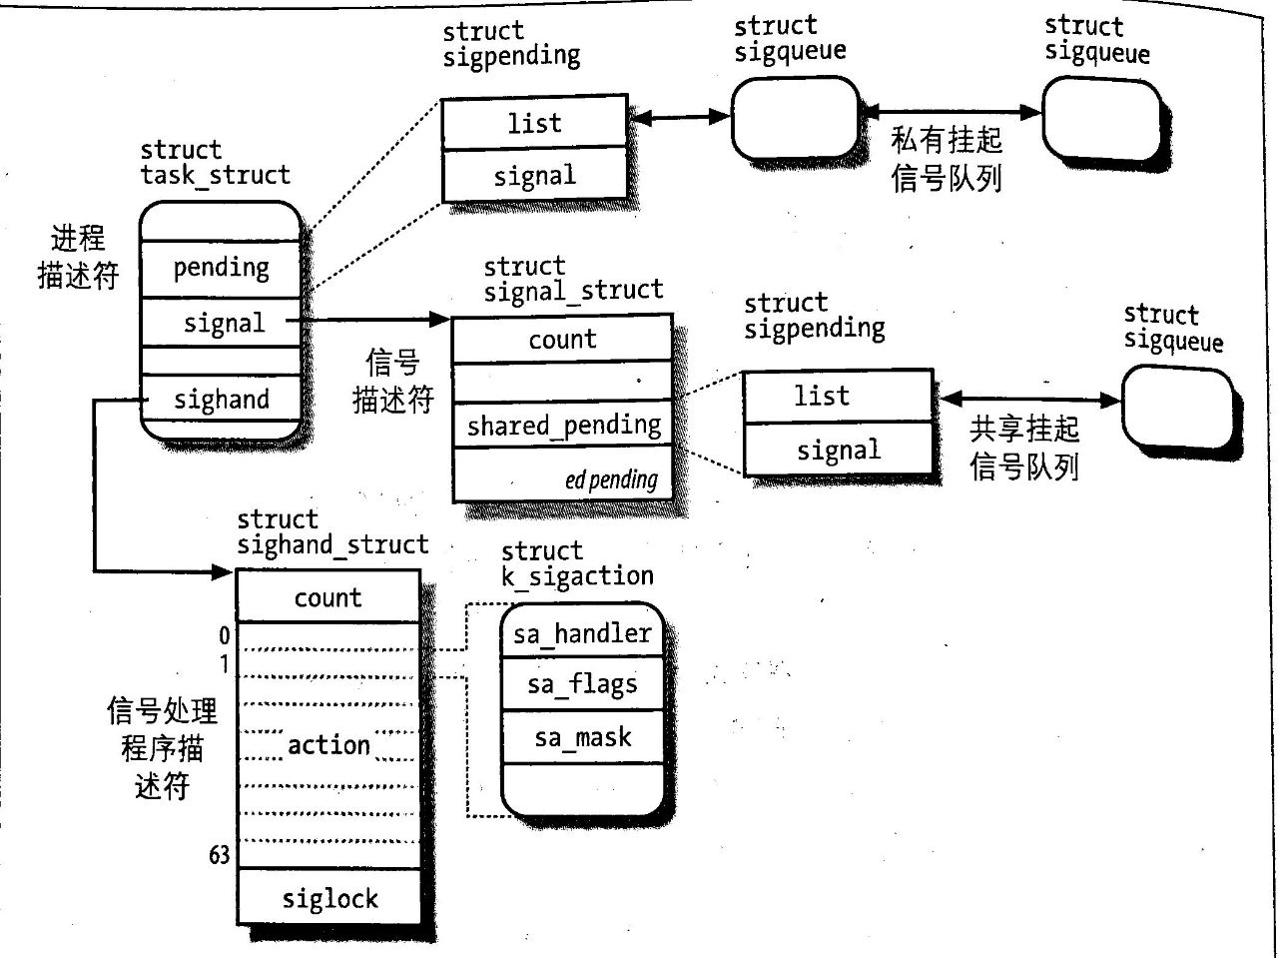
进程间通信
这部分是初赛之后新增的，主要参考了 Linux 内核的实现方案；
简化自右图的设计（即 Linux 的信号处理方式）；
线程控制块中有 SigPending，等待中的信号的队列；SigHandler，信号处理程序列表；SigSet，用来表征被掩盖的信号的 bitflag；
进程控制块中有 SigPending，用于存储在整个进程中共享的信号。
摘自 深入理解 Linux 内核，Daniel P. Bovet et al.，陈莉君等译，中国电力出版社

Slide 2
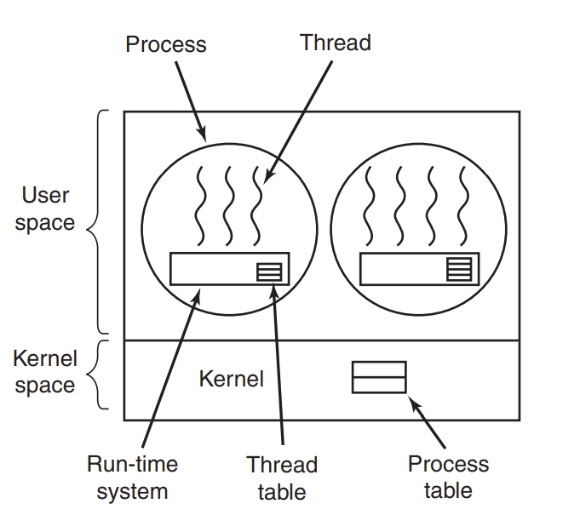
进程和线程模块
与初赛最大的不同在于，对进程和线程做出了区分，以方便后续的 pthread 相关调用的实现和各进程采用不同的调度模式；
进程主要负责内存和资源管理，线程作为基本的执行单元；
内核对线程无感，只对进程有感；而线程的调度由进程来完成；
主要实现参考右引书目2.2.4/7/8节。
*现在还可以改成由内核调度线程，毕竟太没怎么写完（？
摘自 A. Tanenbaum et al. Modern Operating Systems

Slide 3
调度器
这一部分现在的实现相当简单，对于进程而言，只实现了一个子线程的情况；
事实上，对于现在的测试而言，这些功能应该已经足够了……
对于单个进程而言，现在采用 FIFO 策略，没有什么特殊之处，对于现在单个线程和只有等待其他进程结束才继续运行的子进程而言也足够了；
将要做的事情很多，对于多线程，需要实现进程中的运行时环境，也需要实现从内核到运行时环境的 upcall，用来处理诸如 io 和 page fault 情况下的 block 单个线程而不是任由进程调度器 block 整个进程的操作；
同时，在进程控制块中，还保留了对这个进程中的多种调度方式提供支持的接口，具体能实现到什么状态依赖于时间问题。

Slide 4
多核？
多核现在的最大问题：无法实现多核启动。
注意到，在 FU740 冷启动的过程中，其启动的核是随机的（参考哈工大某只队伍分享的在尝试多核启动过程中的记录）
同时，考虑到 OpenSBI 启动之后，只有一个核可以成功进入 S 态……
“由 Uboot 加载内核镜像到以 0x8020_0000 开始的一段内存区域，然后会跳转到 0x8020_0000 执行内核镜像（只有一个核跳转过去）。其他核心的状态通过 sbi_get_hart_status 查看发现都为 1（stop 状态）。调用 sbi_hart_start 指定其余核到内核入口进行执行时会比较稳定的有一个核执行 sbi 调用失败，原因是 (-6) 该核已经处于 start 状态。”

Slide 5
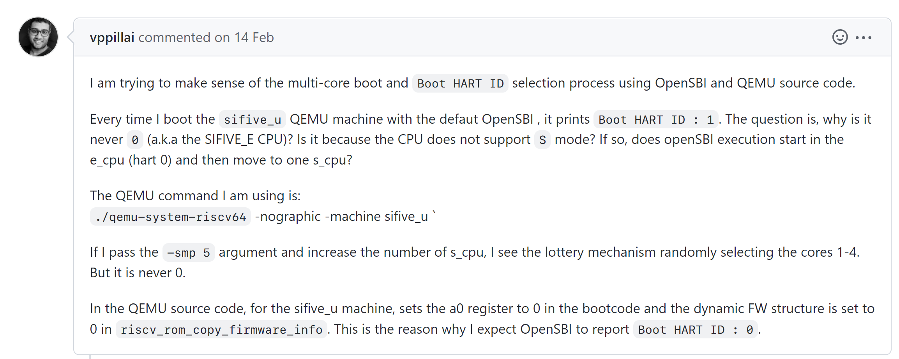

Slide 6
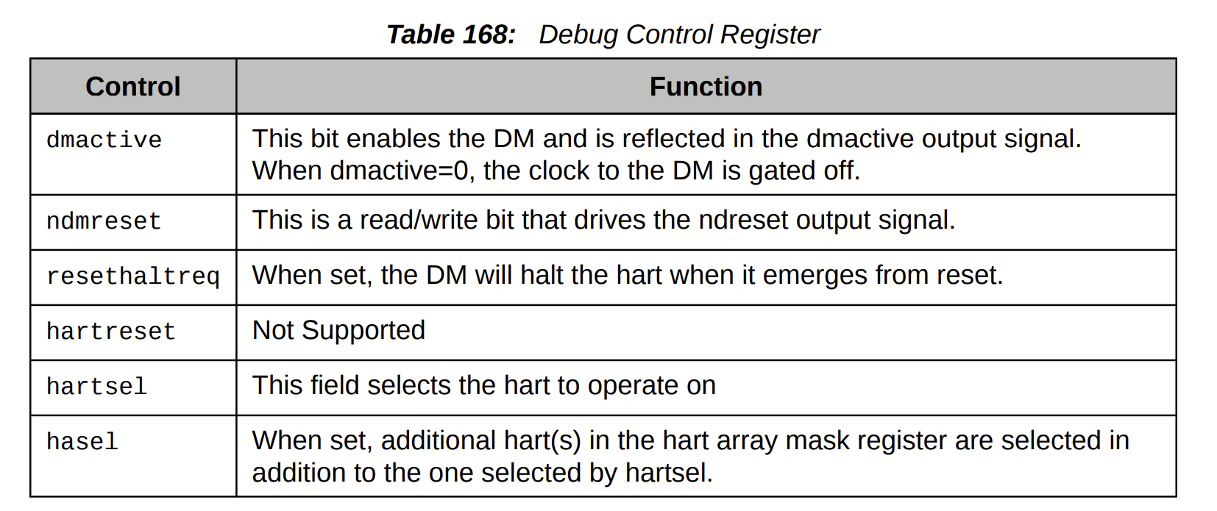
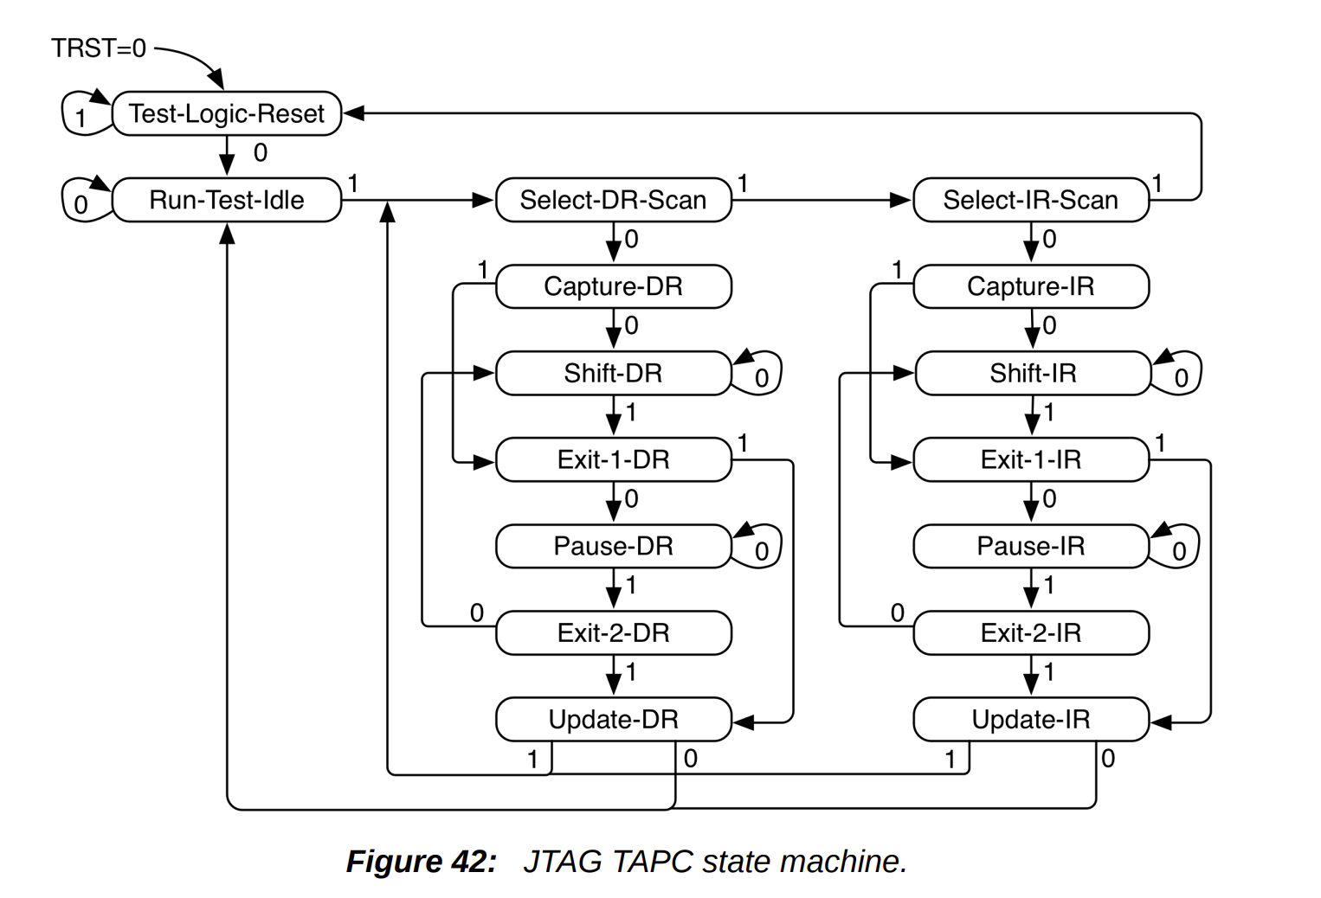
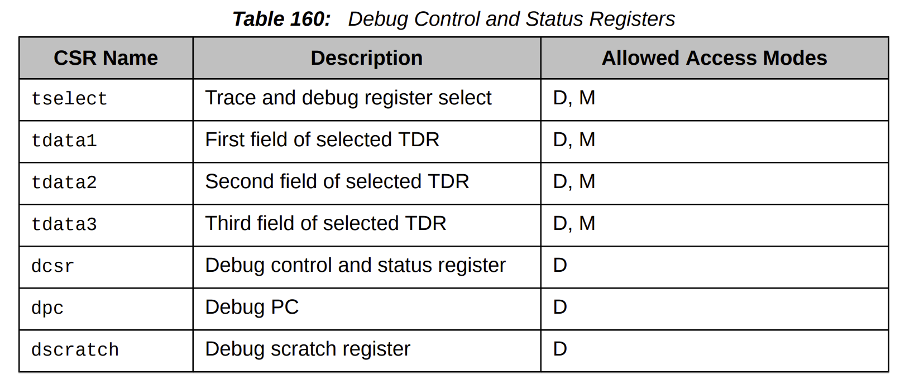
关于开发板……
1 个 S7 Core，4 个 U7 Core
S7 Core: M / U Mode, L1 cache 16 KB, 2-way-associative
U74 Core: M / S / U Mode, L1 cache 32 KB, 4-way-associative
JTAG debug support
Debug Control Registers

Slide 7
多核同步……
参考 U740 SoC的S7核使用LR SC指令时可能出现的问题 · rustsbi/rustsbi-hifive-unmatched Wiki (github.com)（简单地说就是，S7核上不能使用spin::Mutex，因为它没有data cache，lr/sc指令会出现异常）
当采用SMP模型借助big kernel lock实现时，S7核（0）是不能访问加锁的部分的
（一种解决方案是借助AmoMutex实现，按照规范的推荐）
但是不如尝试绕过问题：S7核上跑一段专门的代码……
接下来的问题是，跑什么代码：首先，肯定是用作初始化核，然后呢？
不成熟的想法是，把S7核单纯做成一个锁管理器？
如果把内核分片加锁，那么加锁的部分需要访问的共同数据结构可以通过S7核来管理（一般的处理方案似乎是，在内核编程时控制这些数据结构的访问顺序）

Slide 8
多核的调度算法？
由于 FU740 是四大核、一小核的架构，所以多核调度的处理方案可能不一定能够完全平均地进行分配……
同时，我们把进程和线程分离开，因为我们现在是单内存多处理器结构，就可以实现线程在核间的迁移，迁移带来的 overhead 和让一个核空闲带来的浪费相比哪个更大也是需要考虑的问题……
Affinity scheduler? 充分利用 cache 的资源？
总之就是，先启动起来再说！
另外，在板上和在 QEMU 模拟器中多核情形会存在相当大的不同……
因此，还需要考虑一下如何在板上进行调试，比如 JTAG 的连接和调试过程，这些我们现在都没有办法实现……

Slide 9
TODO：
进程间通信：Blocking 和 Real-time Signal 的考虑，Shared 和 Single Thread的区分；
进程调度：FIFO 和 CFS 两种策略的实现；
线程调度：进程级别 runtime 以及线程的调度；
多核启动：成功实现多核启动，并建立可以调试的本地环境；
多核调度：……

